Slide 1
AI Challenge for Biodiversity
경연 Jam Study 발표
맹꽁이2
2022. 12. 28

Slide 2
목 차
1. | 팀 소개
2. | 주제 선정 배경
3. | 데이터 전처리
4. | 시각화
5. | 결론
6. | Q&A

Slide 3
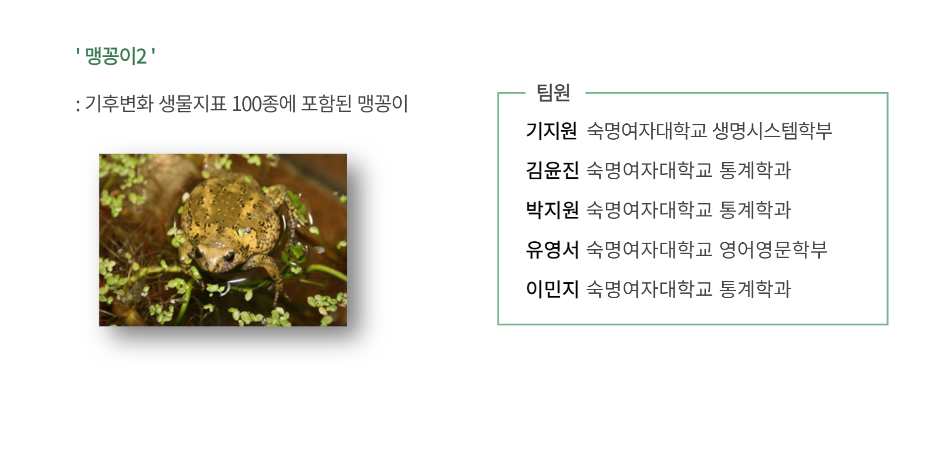
1. 팀 소개

Slide 4
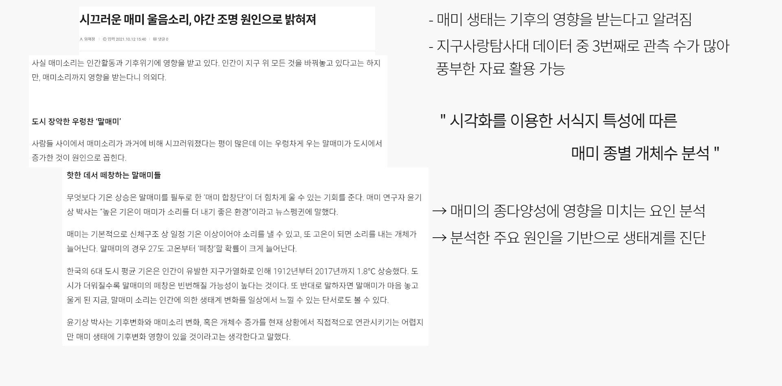
2. 주제 선정 배경

Slide 5
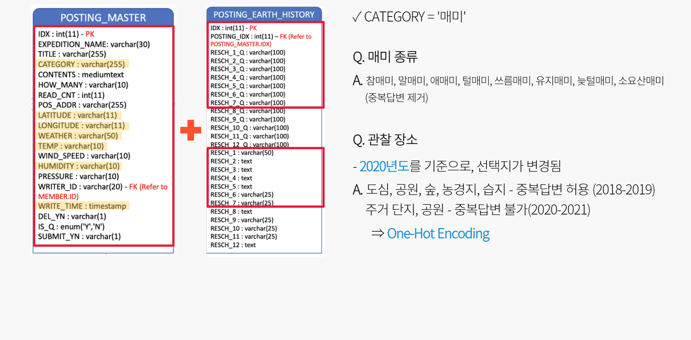
3. 데이터 전처리
Int/Float형 변수

Slide 6
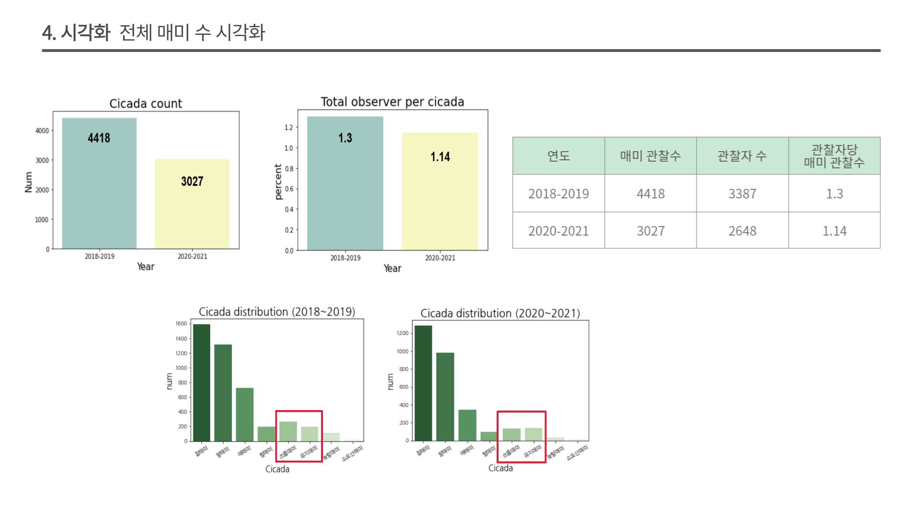
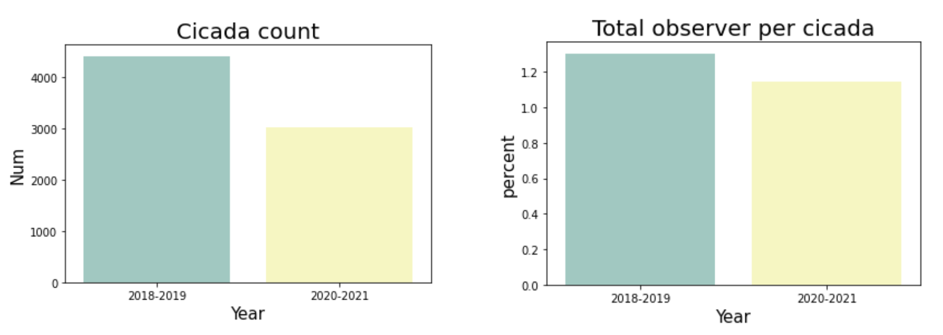
4. 시각화
(1) 전체 매미 수 시각화
연도 | 매미 수 | 관찰자 수 | 관찰자 당 매미 수
2018~2019 | 4418 | 3387 | 1.3
2020~2021 | 3027 | 2648 | 1.14

Slide 7
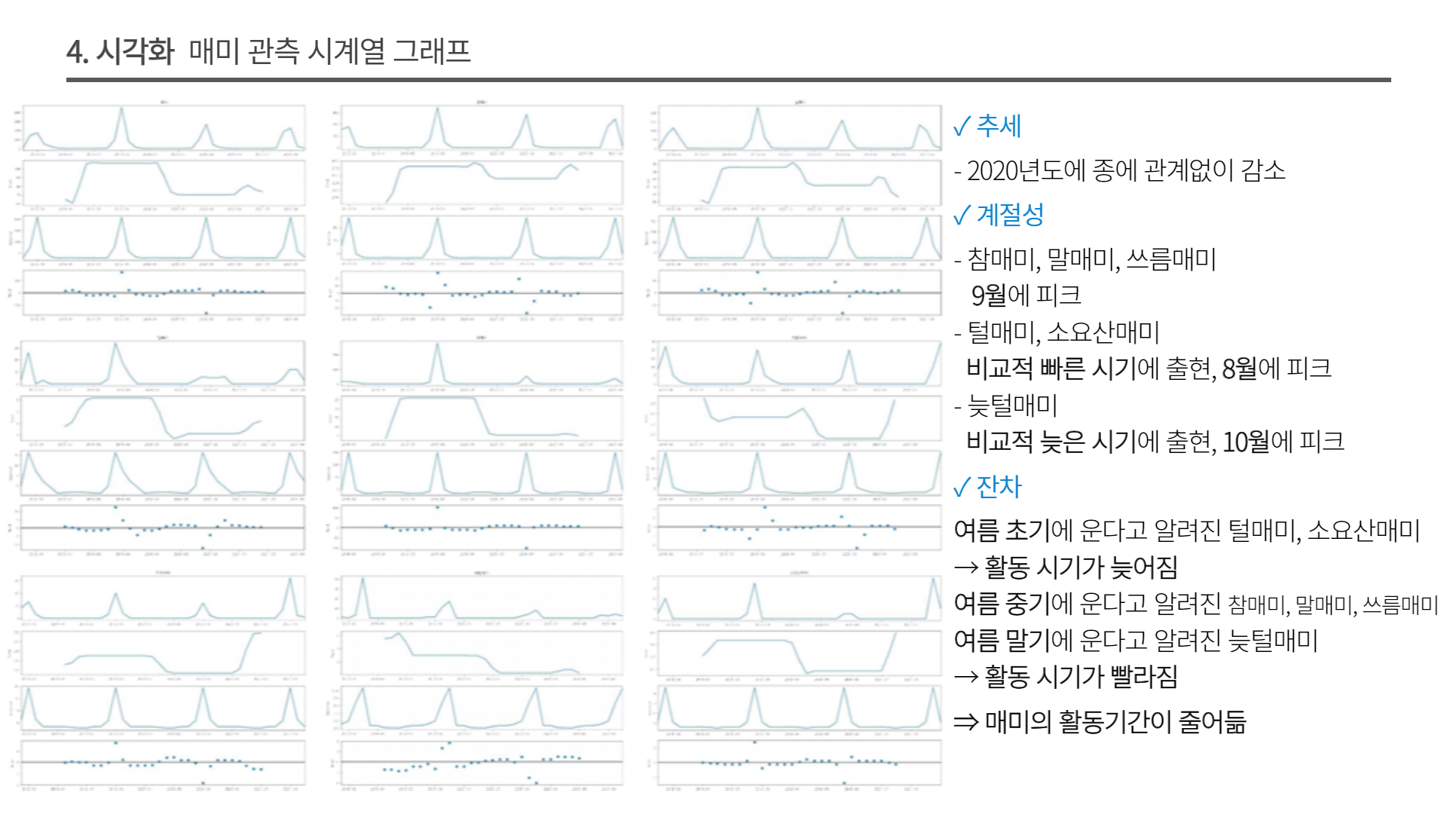
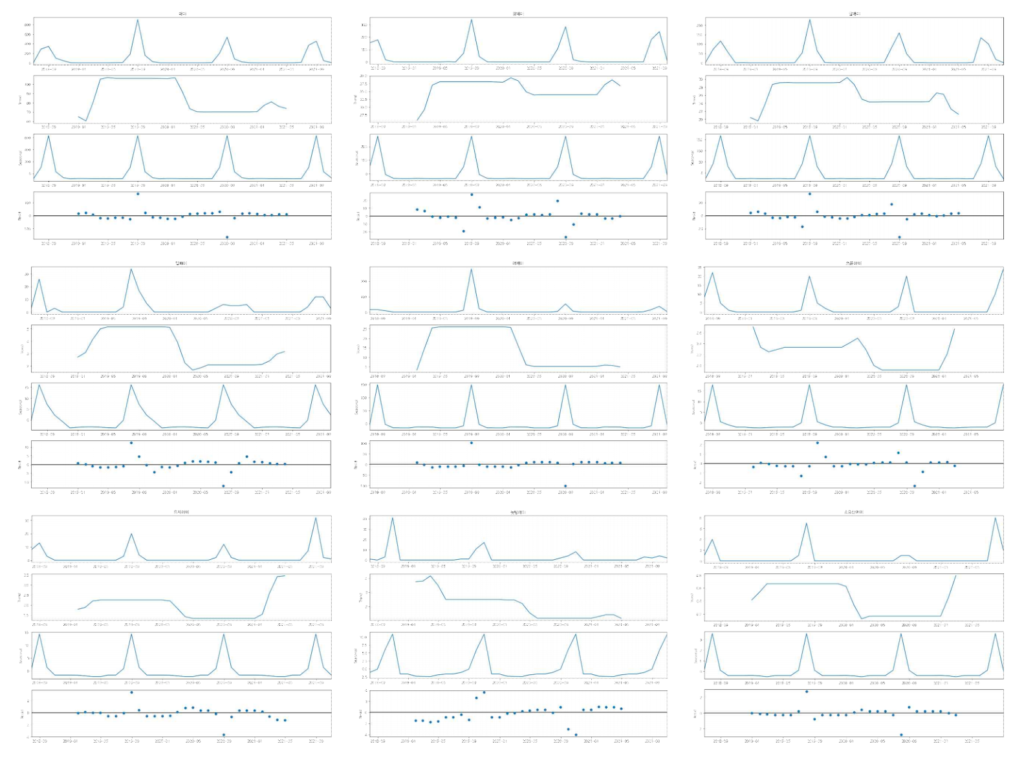
4. 시각화
(2) 매미 관측 시계열 그래프
매미의 전반적인 출현 기간이 늦어지면서 활동 기간이 감소한 것을 확인할 수 있다.
털매미, 소요산매미(여름 초) | 활동 시기 늦어짐
참매미,말매미,쓰름매미(여름 중기) | 활동 시기 빨라짐
늦털매미(여름 말) | 활동 시기 빨라짐

Slide 8
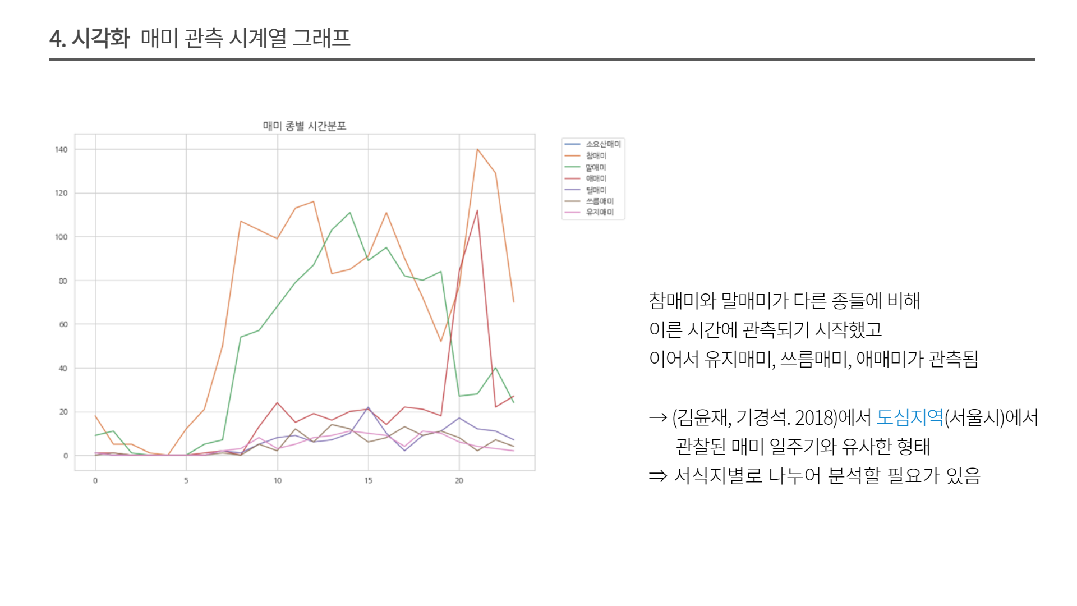
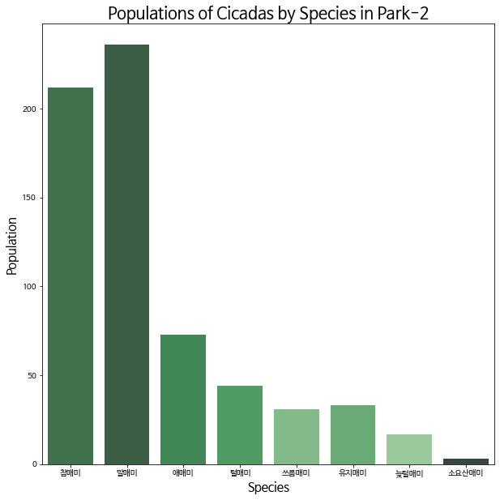
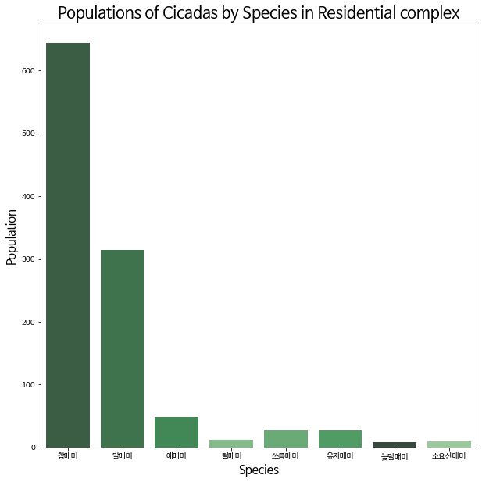
4. 시각화
(3) 서식지에 따른 매미 종별 분포
관측 장소에 따라 매미 종별 분포가 다르고 도심지로 갈수록 참매미, 말매미의 비율이 우세
종별 분포가 균등하지 못한 것을 확인 가능

Slide 9
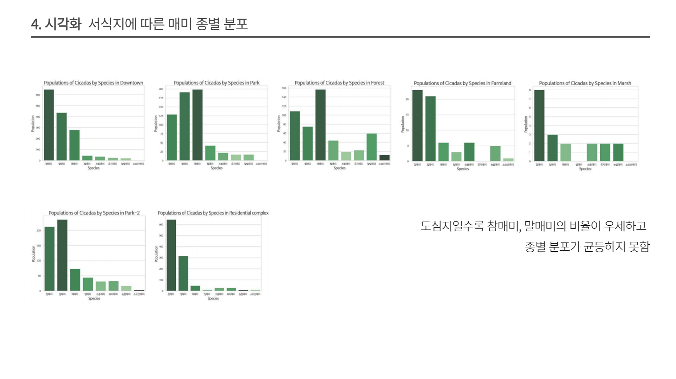

Slide 10
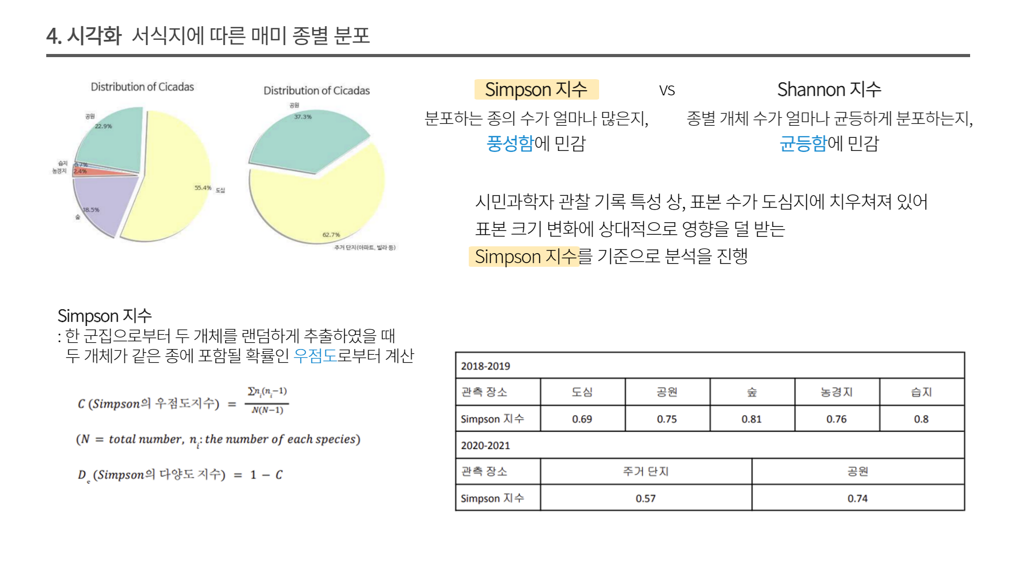
종별 개체 수가 얼마나 균등하게 분포하는지,
균등함에 민감
분포하는 종의 수가 얼마나 많은지,
풍성함에 민감
Notes:
분포하는 종의 수가 얼마나 많은지,
풍성함에 민감

Slide 11
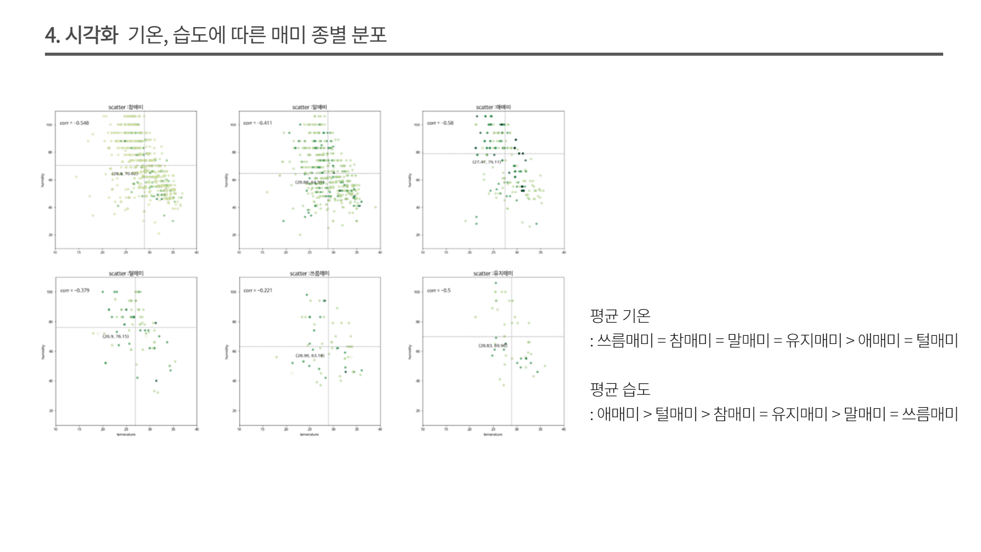
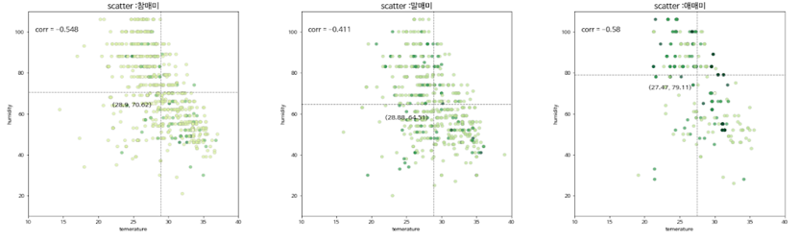
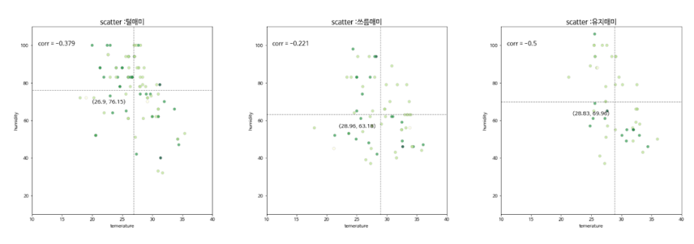
4. 시각화
(4) 기온, 습도, 날씨- 2018~2019
상관계수:
애매미(0.58) > 참매미(0.548) >
유지매미(0.5) > 말매미(0.411) >
털매미(0.379) > 쓰름매미(0.221) 순

Slide 12
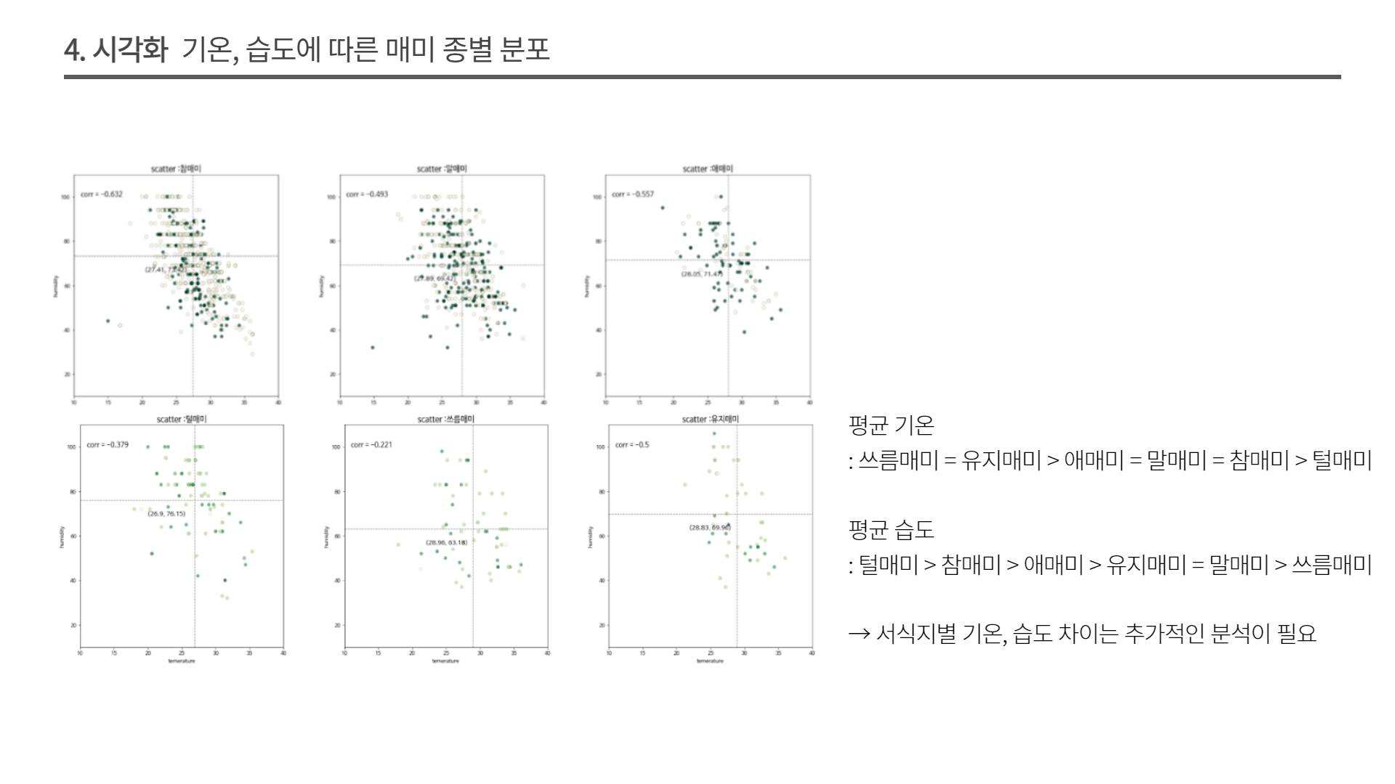
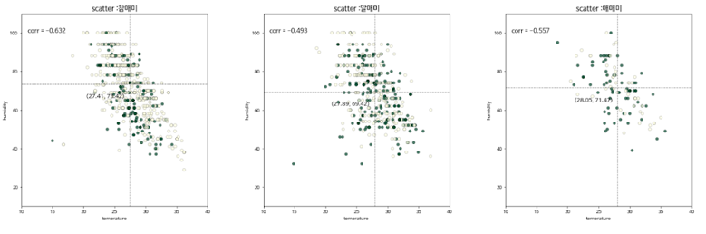
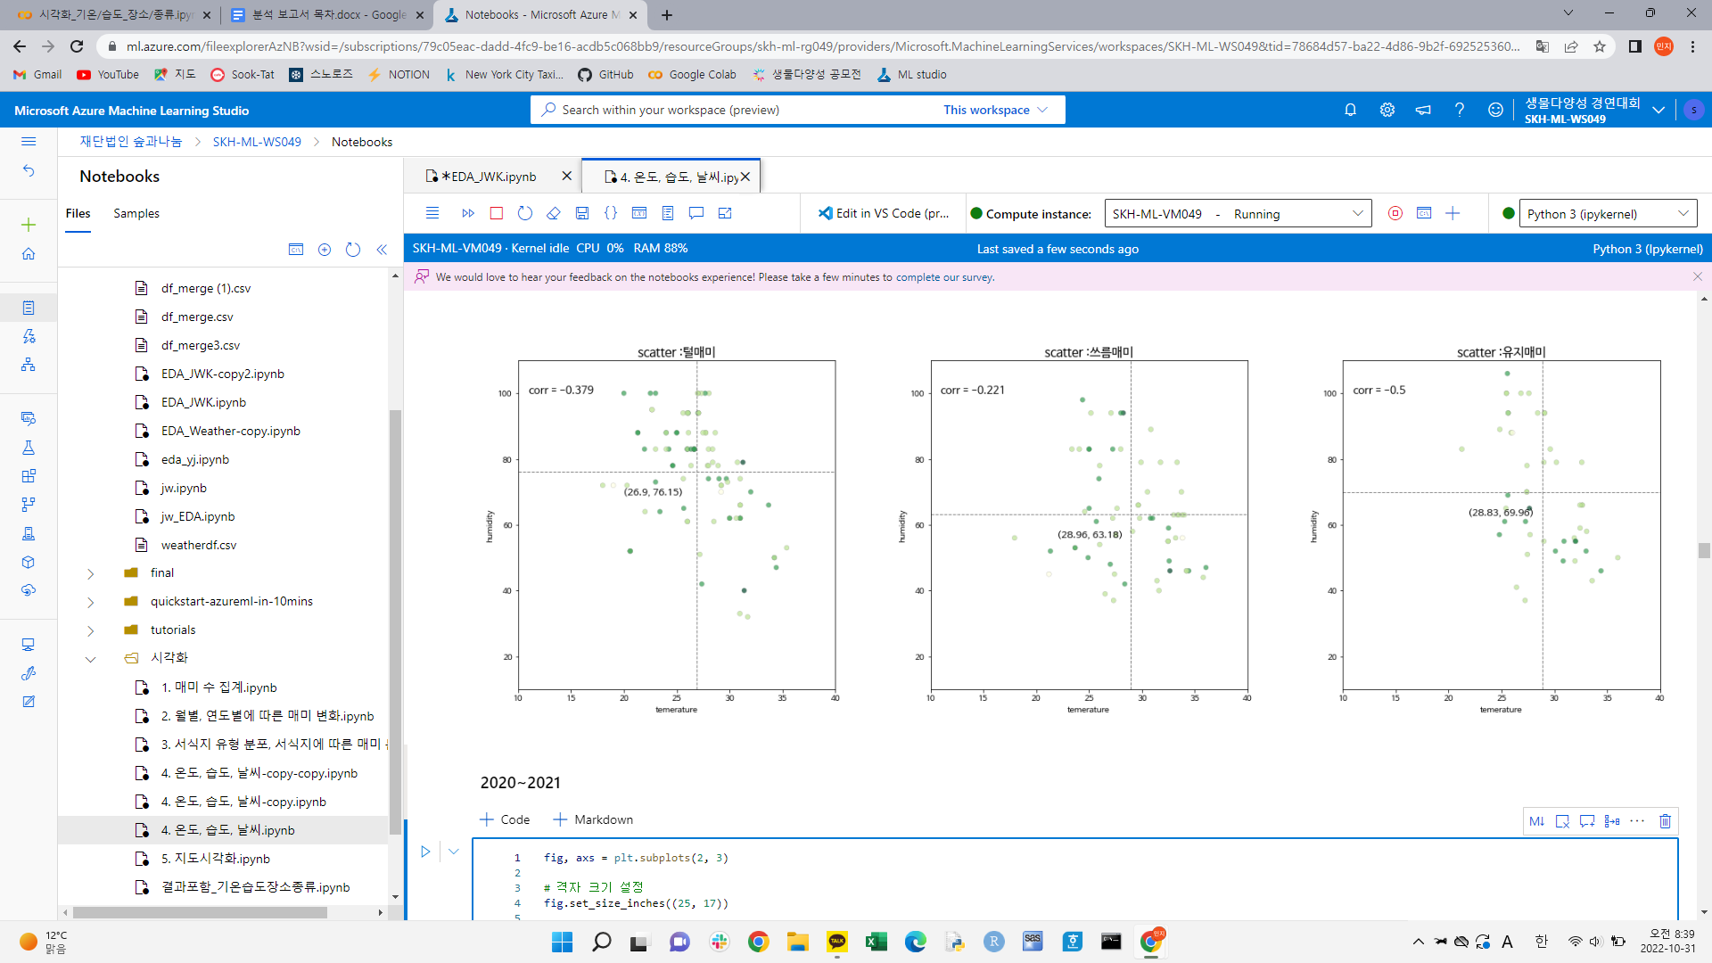
4. 시각화 기온, 습도에 따른 매미 분포
(4) 기온, 습도, 날씨 - 2020~2021
상관계수:
유지매미(0.697) > 쓰름매미(0.669)>
참매미(0.632) > 애매미(0.557) >
말매미(0.493) > 털매미(0.149) 순
기온과 습도의 상관관계를 통해,
두 요소의 영향력은 비슷하나
모든 종의 개체 수에 대해서는 반비례한다.

Slide 13
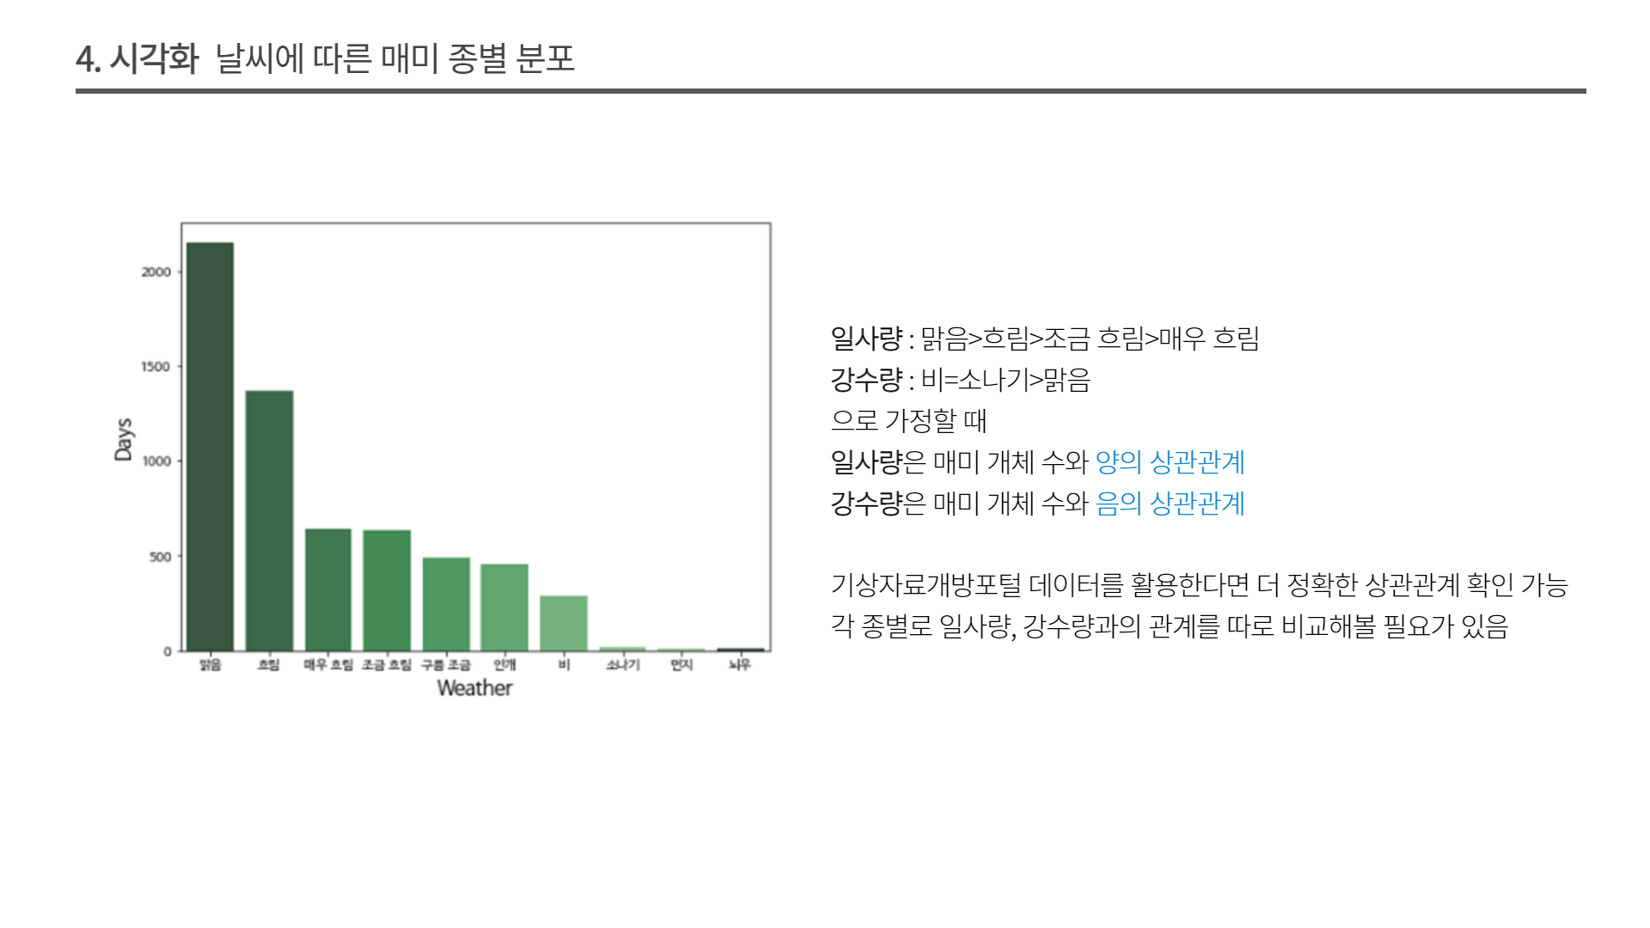

Slide 14
4. 시각화 매미 지도
지도 시각화를 위해 Python의 folium 라이브러리 사용.
MarkerCluster Map을 활용해 전체 매미 지도 시각화
사용자가 계속해서 확대하는 경우, 숫자가 쪼개지는 형태로 각 매미의 구체적인 종과 서식지를 확인할 수 있음.
popup으로 매미종과 관찰 장소를 표기

Slide 15
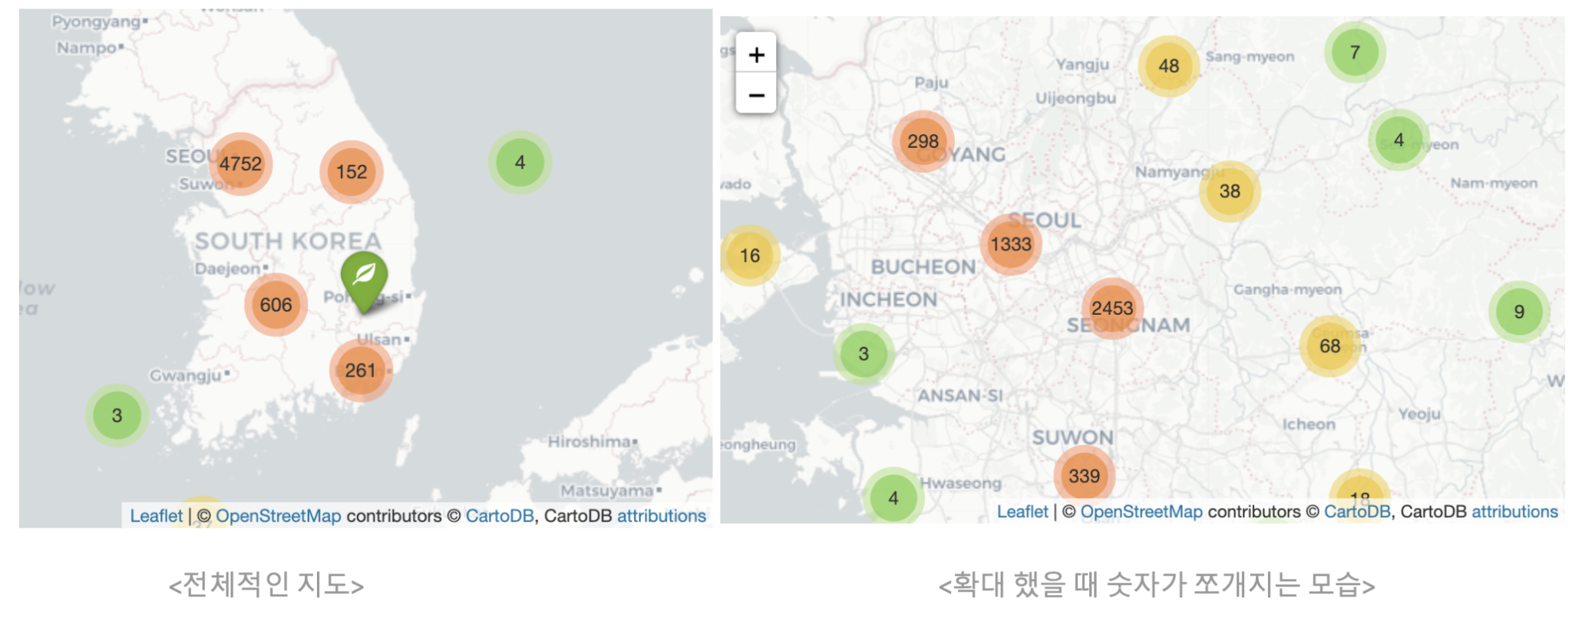
4. 시각화 매미 지도

Slide 16
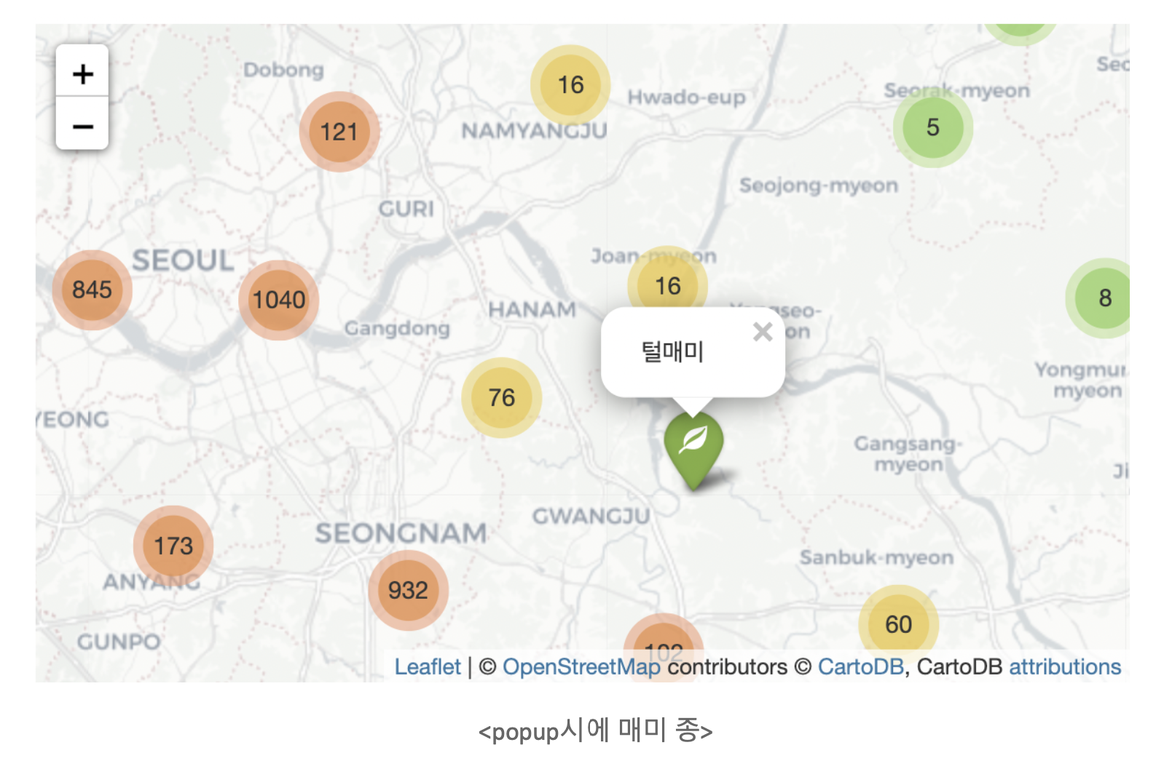
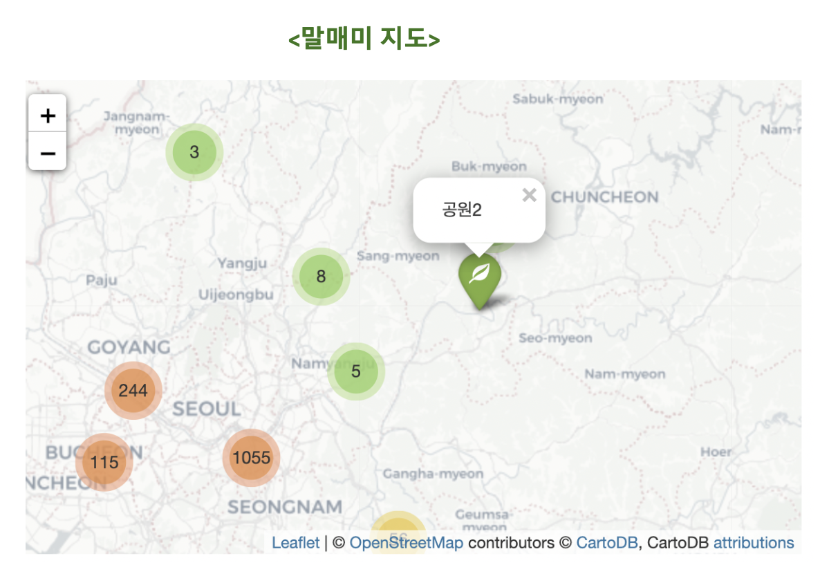
4. 시각화 매미 지도
Notes:
소요산매미의 경우 오직 산림에서만 관찰되고, 말매미의 경우 오직 도시에서만 관찰된다는 논문7)을 참고해, 말매미와 소요산 매미의 지도를 시각화했다.
말매미의 경우, popup을 눌러본 결과, 장소가 표시되는 것을 확인할 있다. 논문의 결과와 관찰자들이 관찰 한 결과과 일치하는 지 확인해보려고, df_말매미의 value_counts()를 해본 결과, 도심, 주거단지, 공원2, 공 원, (도심, 공원)이 총 1984건으로, 전체 대비 약 90%를 차지한다. 따라서, 논문의 결과와 일치함을 확인했 다.

Slide 17
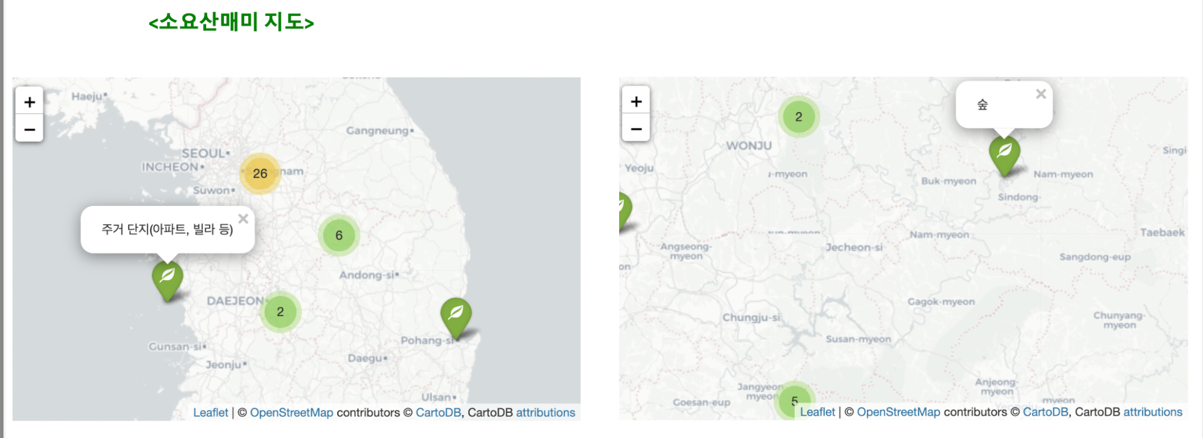
4. 시각화 매미 지도
Notes:
하지만, 소요산매미의 경우 주건단지에서도 발견이 되었다. 주거단지와 공원에서 발견 건수는 총 22건이 다. 전체 대비 약 47%이다. 숲이나 농경지에서 발견된 소요산 매미의 경우, 총 16건으로 전체 대비 약 38% 이다.
소요산매미의 경우, 논문의 결과와 일치하지 않고, 비교적 도심이나 주거단지에서도 관찰되는 것을 확인 할수있었다.

Slide 18
5. 결론
향후 연구 방향
매미는 기후에 따라 개체 수, 번식 울음 여부, 활동 기간 등에 영향을 받으며 종별로 영향을 받는 기상요인이 다름을 선행연구와 본 분석을 통해 확인하였다.
따라서 각 매미 종의 관측 자료를 통해 해당 관측지역/전 지역의 기후 변화를 확인할 수 있다.
종 다양성 지수가 도시화 정도와 반비례하는 경향을 보인다는 점에서, 기존 인구 밀도를 이용한 도시화 지표와는 차별화된 도시화 지표로도 활용 가능성이 있다고 판단된다.
매미 생태에 영향을 미치는 요인을 바탕으로 지역 생태계를 진단하고 이를 검정하는 과정이 필요하다.

Slide 19


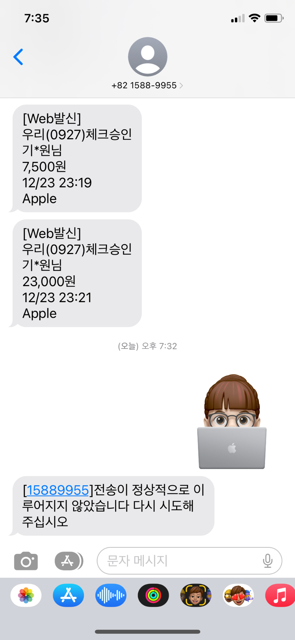
5. Lessons Learned
이번 대회를 통해서 단순히 분석을 하는 것보다는, “왜" 이 분석을 진행했는지, 분석 결과를 통해서 “우리는 무엇을 할 수 있을지?” 등이 더 중요하는 것을 배웠습니다.
심사위원분들의 평가를 통해 부족한 점을 깨닫고 한층 성장할 수 있는 좋은 기회였습니다.
기지원
생물다양성이라는 주제가 광범위한 만큼 접근하기가 어려웠는데, 이번 공모전을 통해서 매미라는 개체를 통해 주제에 대한 접근성을 높인 것 같습니다.
생물 종에 대한 관심을 넓히는 계기가 되었습니다.
박지원

Slide 20


5. Lessons Learned
초점을 두었던 매미 종에 대해 데이터 분석적 사고를 가지고 상관관계를 파악하는 것은 매우 흥미로웠습니다.
시민과학자의 데이터에서 이제까지 몰랐던 다양한 생물종들까지 접할 수 있어 생물다양성을 필히 보존해야 한다는 생각을 되새길 수 있었습니다.
유영서
Raw data로 주제 선정부터 데이터 가공, 분석까지 진행하는 것은 처음이었는데 생각보다 좋은 정보들이 도출되어 신기했고 다양한 분석을 적용해볼 수 있어 좋았습니다.
구체적인 피드백을 통해 보완점을 생각해볼 수 있는 기회가 되었습니다.
김윤진

Slide 21
Q & A

